Slide 1
ЭЛЕКТРОННЫЕ СЕРВИСЫ ФНС РОССИИ

Slide 2
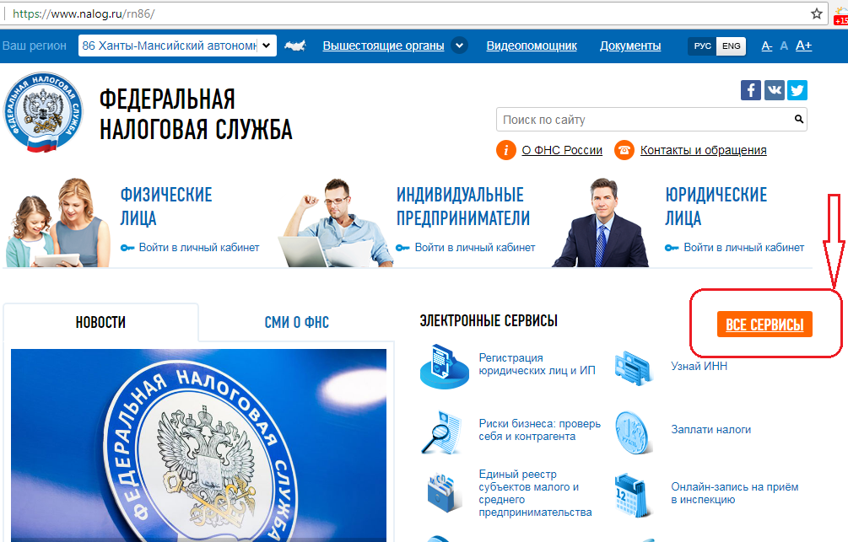
Официальный сайт ФНС России www.nalog.ru

Slide 3
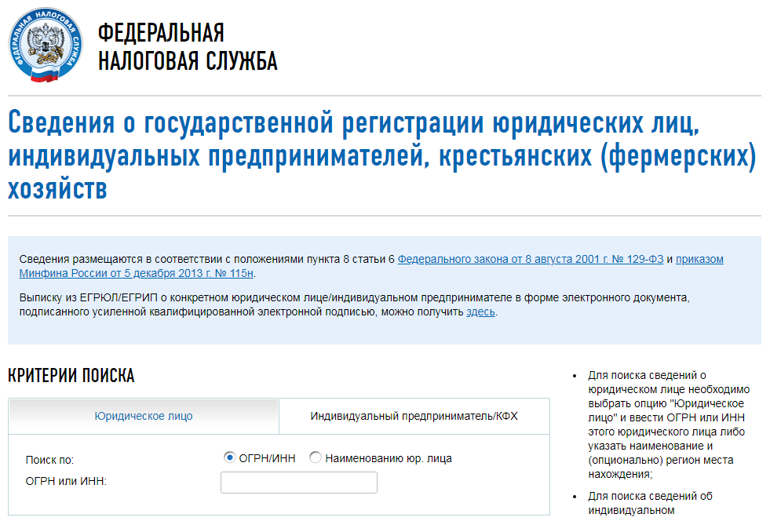
Сведения о государственной регистрации юридических лиц, индивидуальных предпринимателей, крестьянских (фермерских) хозяйств:

Slide 4
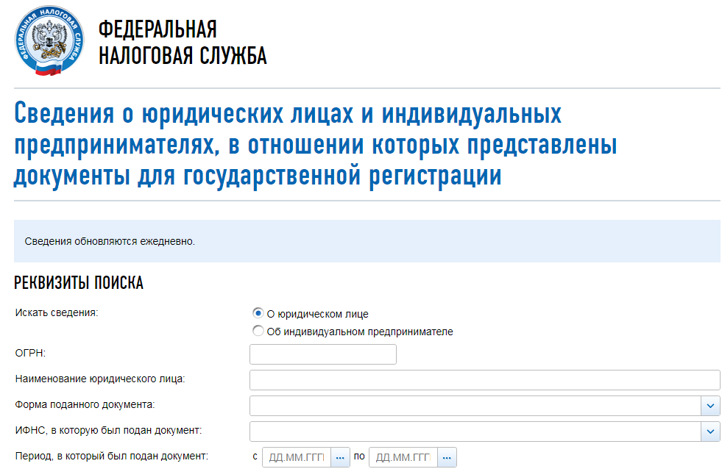
Сведения о юридических лицах и индивидуальных предпринимателях, в отношении которых представлены документы для государственной регистрации

Slide 5
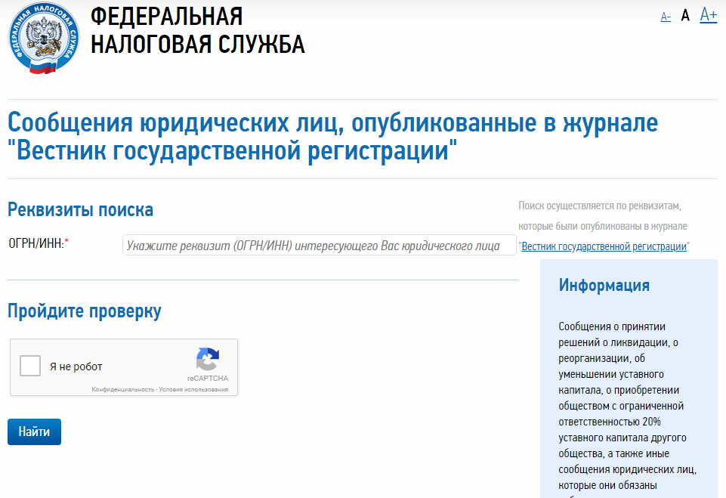
Сообщения юридических лиц, опубликованные в журнале «Вестник государственной регистрации»: http://www.vestnik-gosreg.ru/publ/vgr/

Slide 6
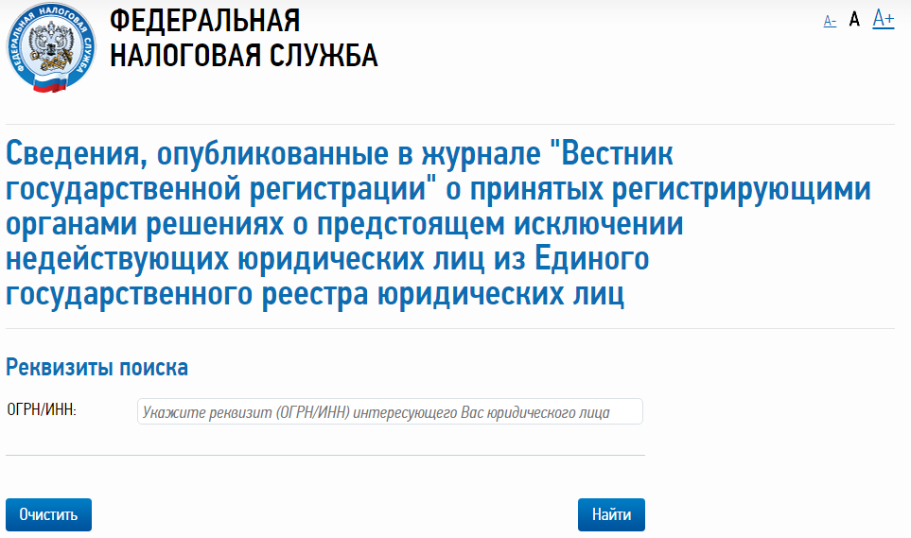
Сведения, опубликованные в журнале «Вестник государственной регистрации» о принятых регистрирующими органами решениях о предстоящем исключении недействующих юр. лиц из ЕГРЮЛ: http://www.vestnik-gosreg.ru/publ/fz83/

Slide 7
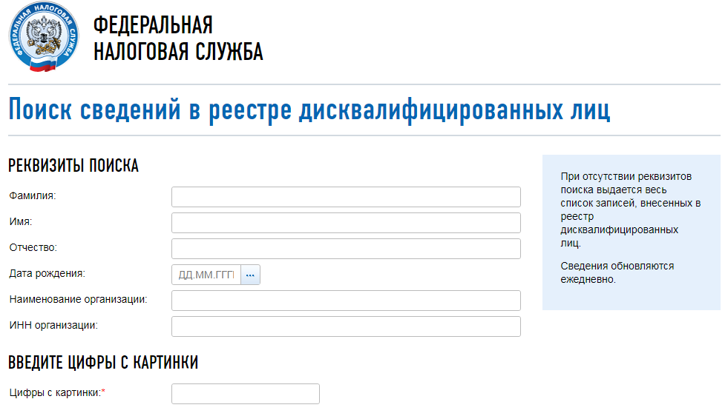
Поиск сведений в реестре дисквалифицированных лиц: https://service.nalog.ru/disqualified.do

Slide 8
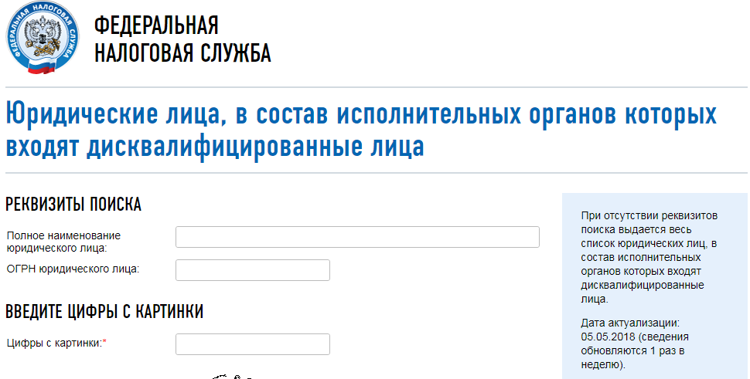
Юридические лица, в состав исполнительных органов которых входят дисквалифицированные лица: https://service.nalog.ru/disfind.do

Slide 9
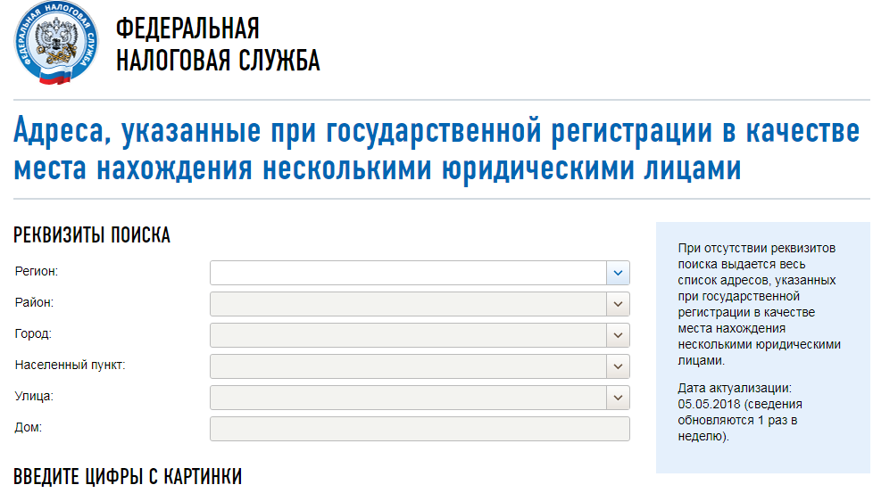
Адреса, указанные при государственной регистрации в качестве места нахождения несколькими юридическими лицами: https://service.nalog.ru/addrfind.do

Slide 10
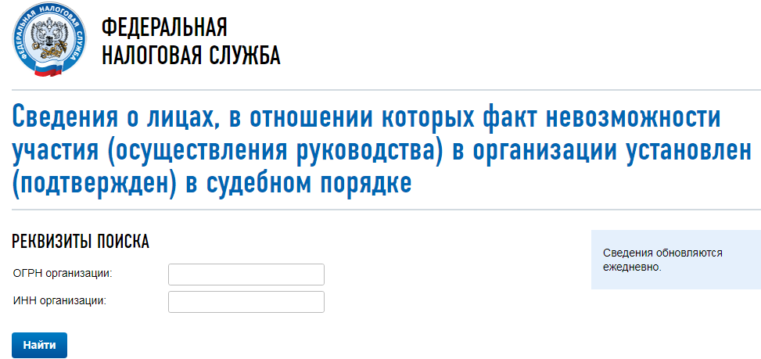
Сведения о лицах, в отношении которых факт невозможности участия (осуществления руководства) в организации установлен (подтвержден) в судебном порядке: https://service.nalog.ru/svl.do

Slide 11
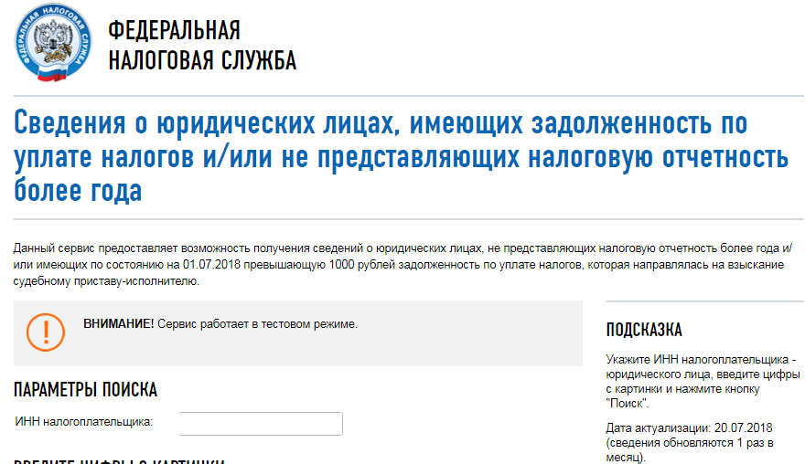
Сведения о юридических лицах, имеющих задолженность по уплате налогов и/или не представляющих налоговую отчетность более года: https://service.nalog.ru/zd.do

Slide 12
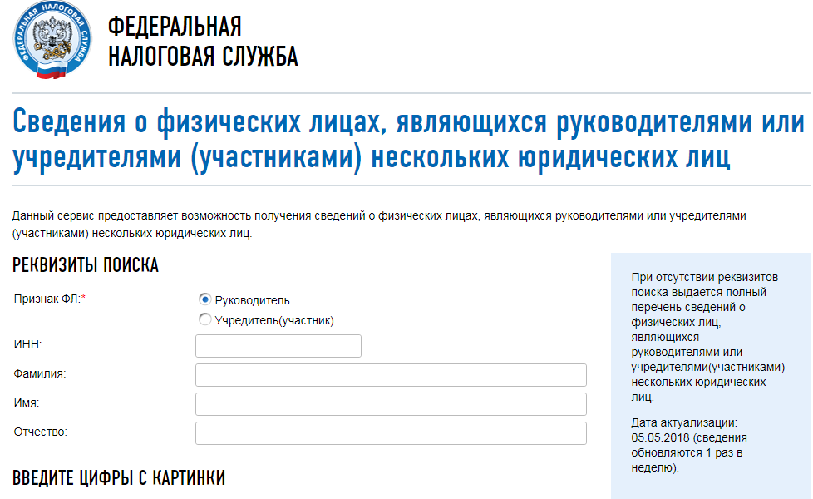
Сведения о физических лицах, являющихся руководителями или учредителями (участниками) нескольких юридических лиц: https://service.nalog.ru/mru.do

